Slide 1
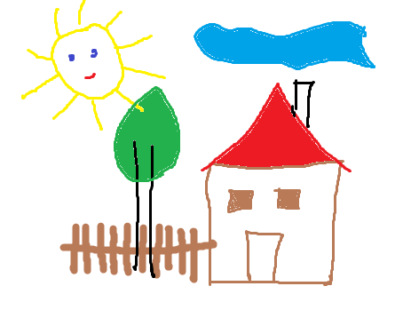
Aplikace Malování
(nabídka kreslících nástrojů)

Slide 2
Otevření programu Malování
Máš před sebou zapnutý počítač.
Uchop myš do ruky a šipkou najeď do levého spodního rohu obrazovky na nabídku Start.
Klikni na ni, nabídka se ti otevře – rozbalí.
Šipkou najeď na ikonu Programy, pak Příslušenství a Malování.
START – PROGRAMY – PŘÍSLUŠENSTVÍ - MALOVÁNÍ

Slide 3
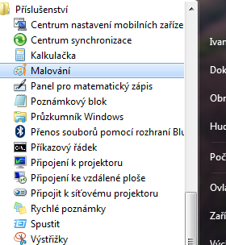
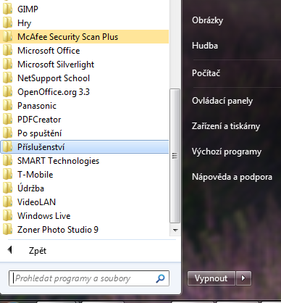
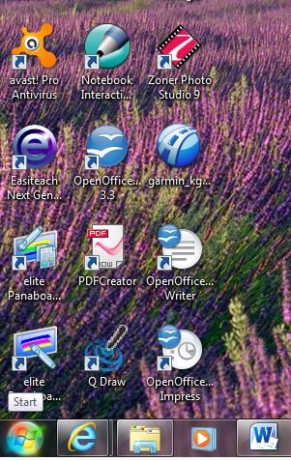
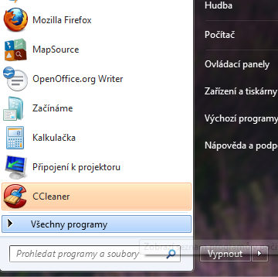
MALOVÁNÍ
PŘÍSLUŠENSTVÍ
PROGRAMY
START

Slide 4
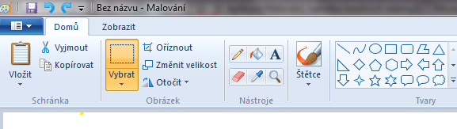
Nabídka nástrojů
Paleta nástrojů se ti zobrazí po straně obrazovky, když otevřeš program Malování. Pokud nad některým zastavíš myší, zobrazí se v rámečku název nástroje. Chceš-li vybrat nástroj, se kterým chceš pracovat, klikni na něj.

Slide 5
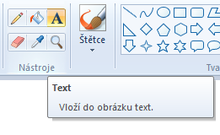
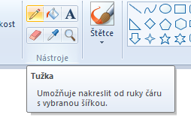
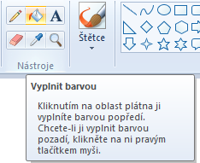
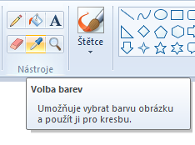
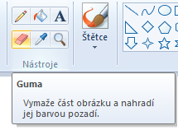
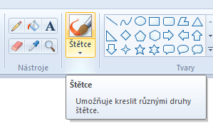
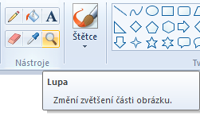

Slide 6
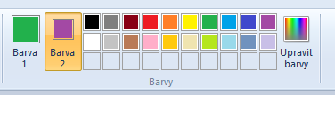
Volba barev
Vedle panelu kreslících nástrojů najdeš paletu barev. Vybrané barvy jsou dvě – jedna „vrchní“, druhá „spodní“.

Slide 7



ÚKOLY:
1. Vyber ikonu, která představuje program Malování. Přetáhni do rámečku.

Slide 8
2. Otevři program malování.
START – PROGRAMY – PŘÍSLUŠENSTVÍ – MALOVÁNÍ
Vyzkoušej si všechny nástroje kreslení a nakresli jednoduchý obrázek.
Obrázek ulož do své složky pod názvem Pokus1.

